Slide 1

JEFF KOONS Artiste contemporain américain néo pop

Slide 2
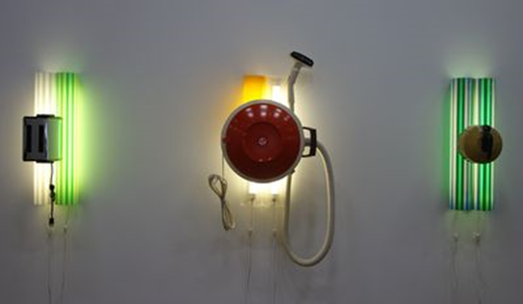
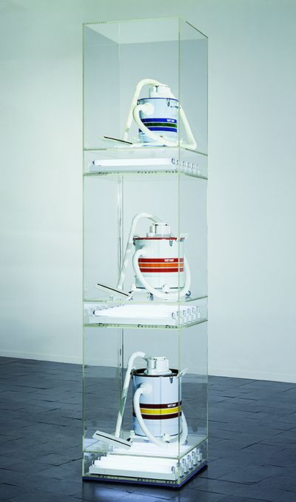

Œuvres de la série The New
- Grille-pain, 1979. Grille-pain, acrylique et tubes fluorescents. - Aspirateur Hoover Celebrity III, 1980. Aspirateur, acrylique et tubes fluorescents - Théière, 1979. Théière, tubes en plastique et tubes fluorescents.
New Shelton Wet/Drys Tripledecker [Nouveaux aspirateurs Shelton Wet/Dry sur 3 niveaux] , 1981. 3 aspirateurs, acrylique et tubes fluorescents.

Slide 3
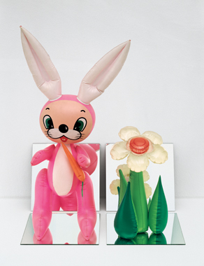
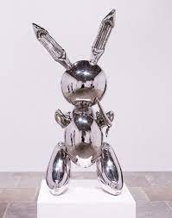
Bunny versus Rabbit
Fleur gonflable et lapin (grande blanche et lapin rose) Inflatable flower and bunny (tall white &, pink bunny) 1979
Vinyle et miroirs
H x L x l : 81 x 63,5 x 68 cm
Rabbit
1986
H x L : 104,1 x 48,3 cm

Slide 4
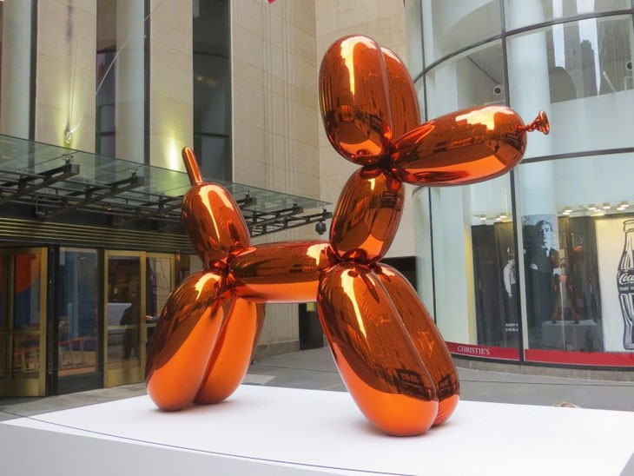
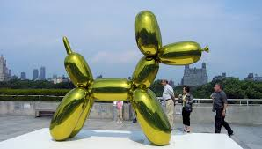
Balloon dogs (1994-2000) de la série Celebration
Acier inoxydable ;
5 couleurs différentes (bleu, magenta, jaune, orange et rouge) ;
H x L x l : 307,3 × 363,2 × 114,3 cm

Slide 5
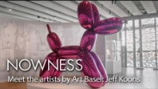
Atelier (usine) à New York

Slide 6
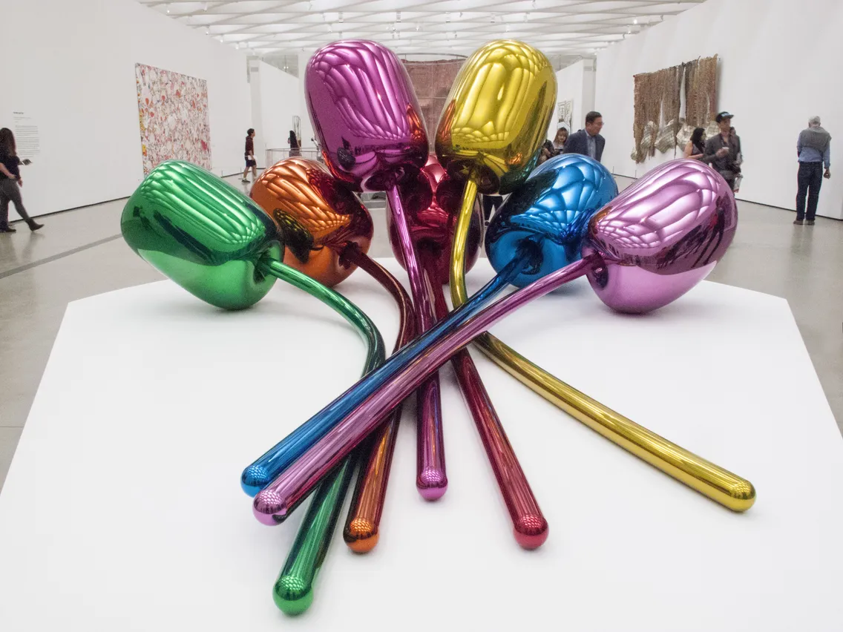
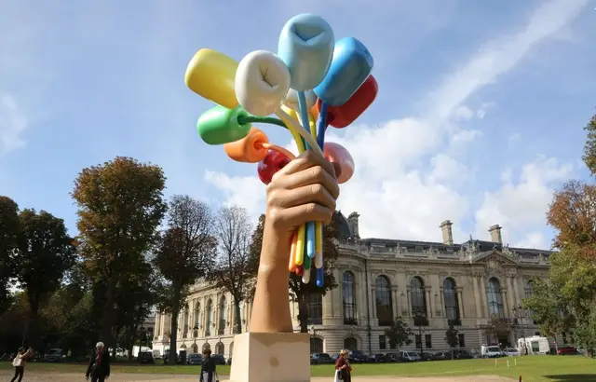
Tulips de la série Celebration
Bouquet of tulips
Bronze, acier inoxydable et aluminium ;
2019 ; à Paris ;
H x L x l : 1 262 × 835 × 1 017 cm
Acier inoxydable ;
1995 et 2004 ;
H x L x l : 203,2 x 457,2 x 520 cm

